Slide 1
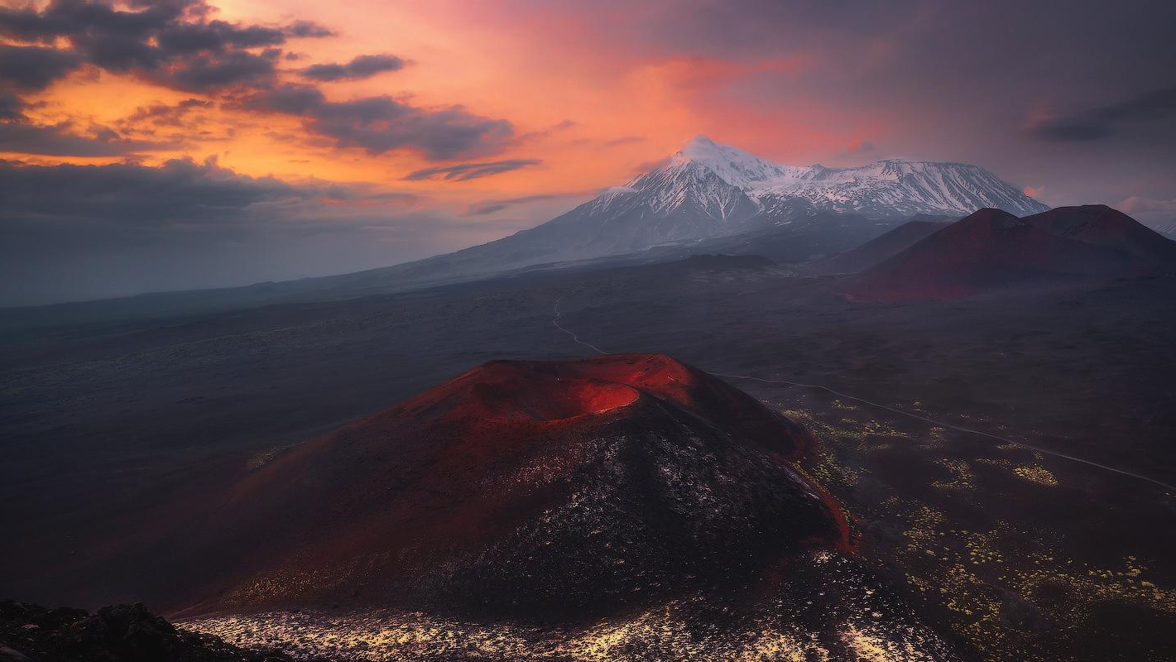
Устойчивое развитие в сфере гостеприимства и туризма
Мария Кузнецова, руководитель проекта
«Школа экологического предпринимательства на Камчатке»

Slide 2

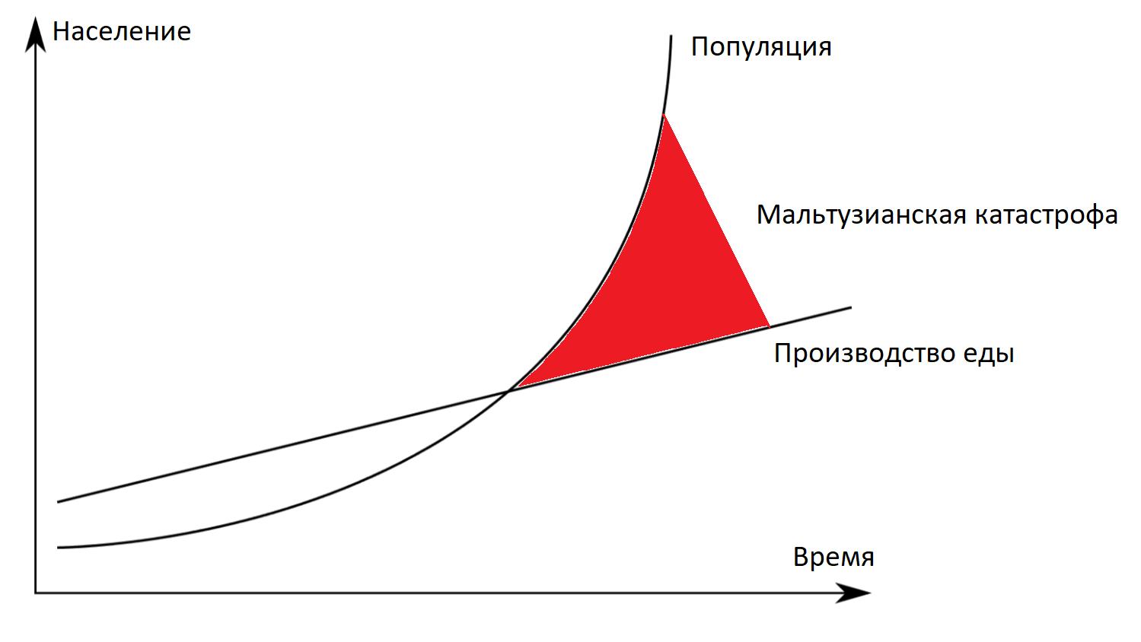
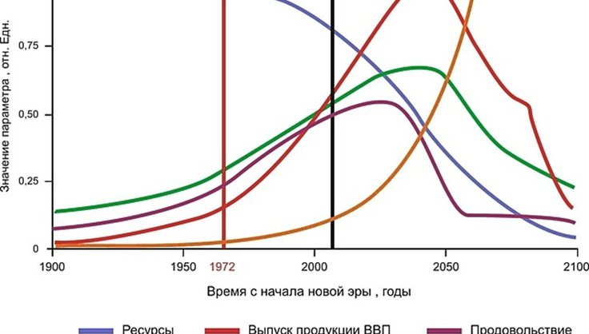
Устойчивое развитие:
Томас Роберт Мальтус, начало 18 века, «Народонаселение».
В 1972 году международная общественная организация «Римский клуб» выпустила первый доклад — знаменитые «Пределы роста» (The Limits to Growth)
Понимание устойчивого развития утвердили в 1983 году, когда ООН созвала Всемирную комиссию по окружающей среде и развитию.
Устойчивое развитие — комплекс мер, нацеленных на удовлетворение текущих потребностей человека при сохранении окружающей среды и ресурсов, то есть без ущерба для возможности будущих поколений удовлетворять свои собственные потребности.

Slide 3
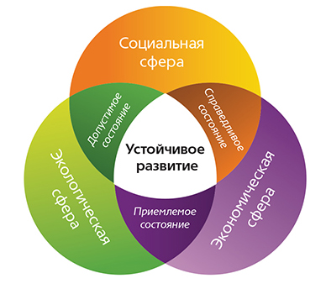
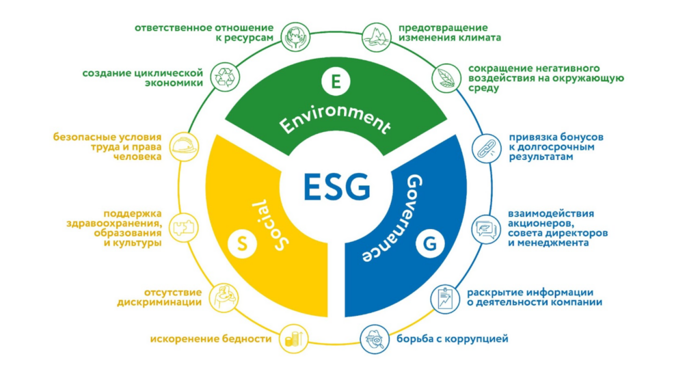

Slide 4


Slide 5
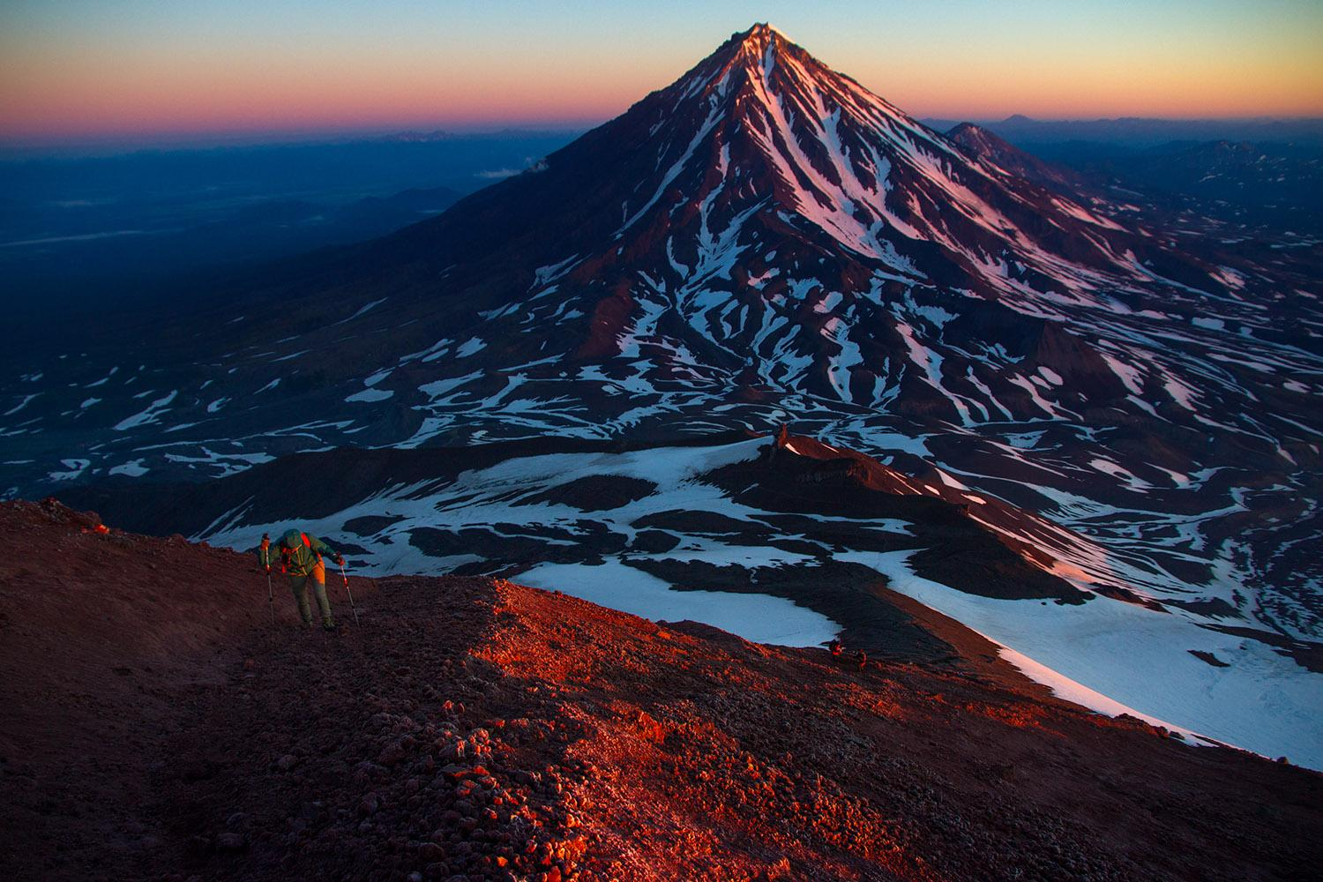
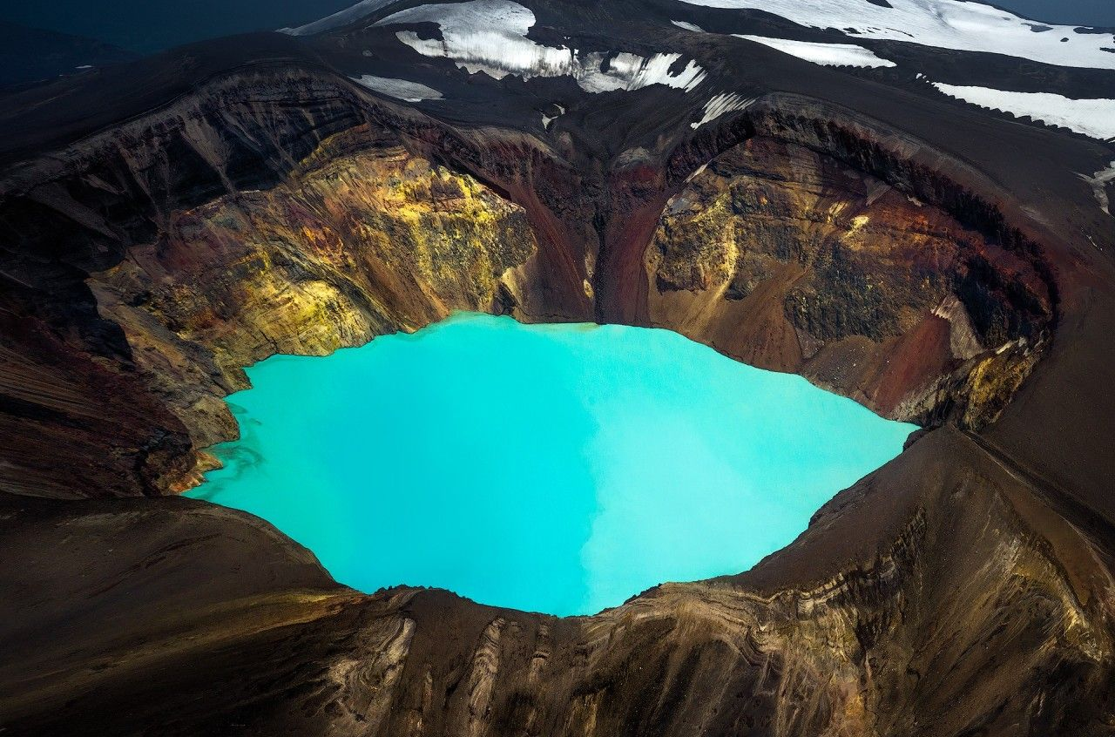
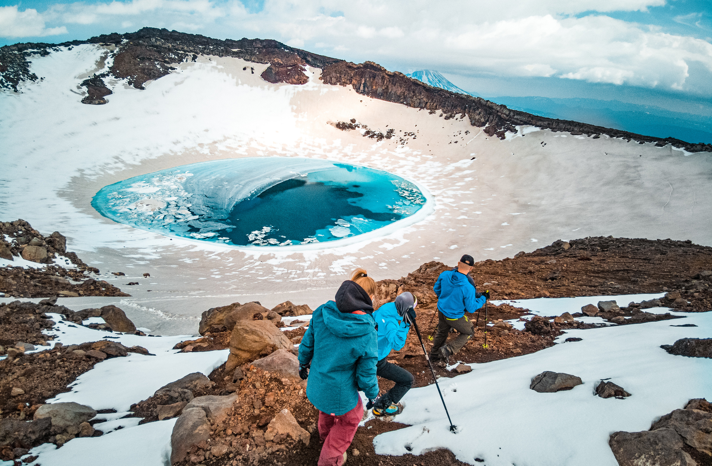
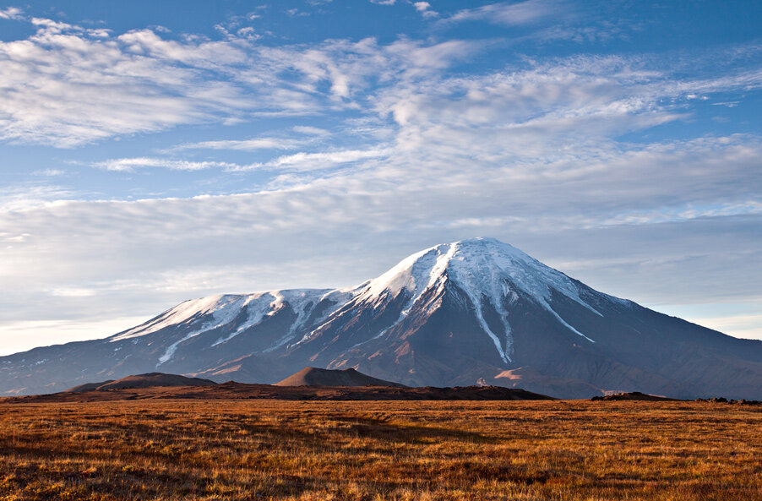
Устойчивый туризм и экотуризм
Устойчивый туризм приводит к такому управлению всеми ресурсами, что экономические, социальные и эстетические нужды могут удовлетворяться при поддержании культурной целостности, насущных экологических процессов, биоразнообразия и систем жизнеобеспечения.
Основные принципы устойчивого туризма:
Окружающая среда: Не повреждайте природные ресурсы
Социокультурный: Включайте местное население в выгодополучателей проекта
Экономический: Следуйте рациональной и этической практикам бизнеса
Экотуризм – это нишевой, основанный на природе сегмент, продвигающий ответственные путешествия в природные зоны. Устойчивый туризм не является сегментом.

Slide 6
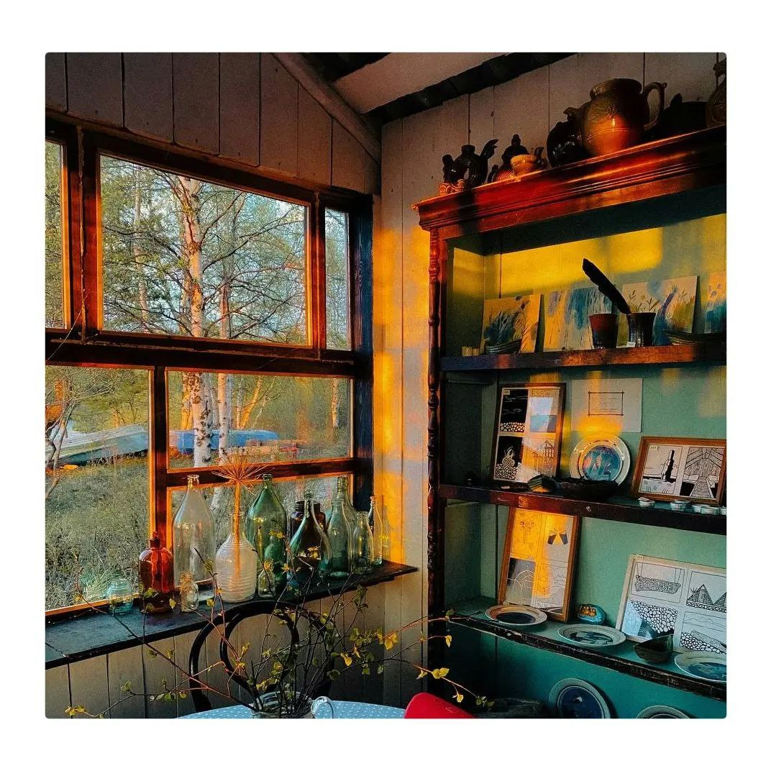
Арт-резиденция
Устье на Байкале
Экологический принцип: рациональное использование ресурсов, переработка отходов.
Социокультурный принцип: местные жители – сотрудники, участники культурных мероприятий, партнёры.
Экономический: баланс качества и цены услуг.
www.artustie.ru

Slide 7
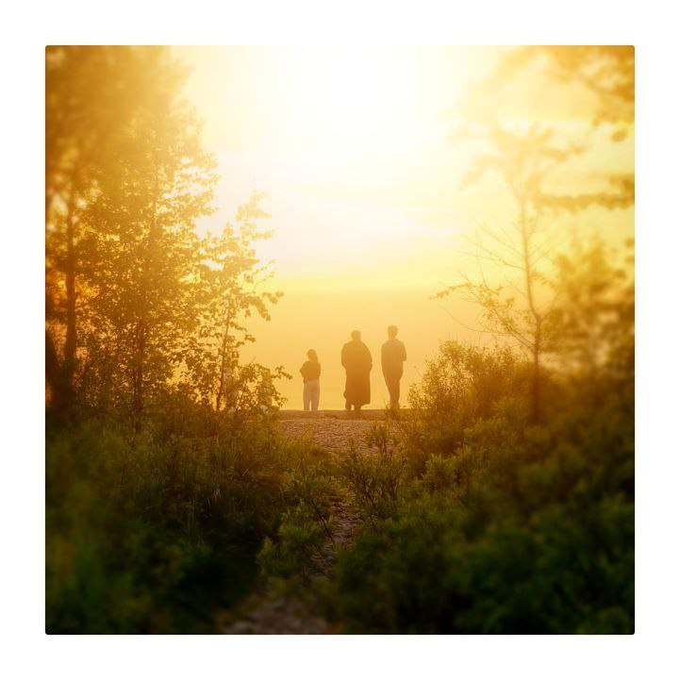
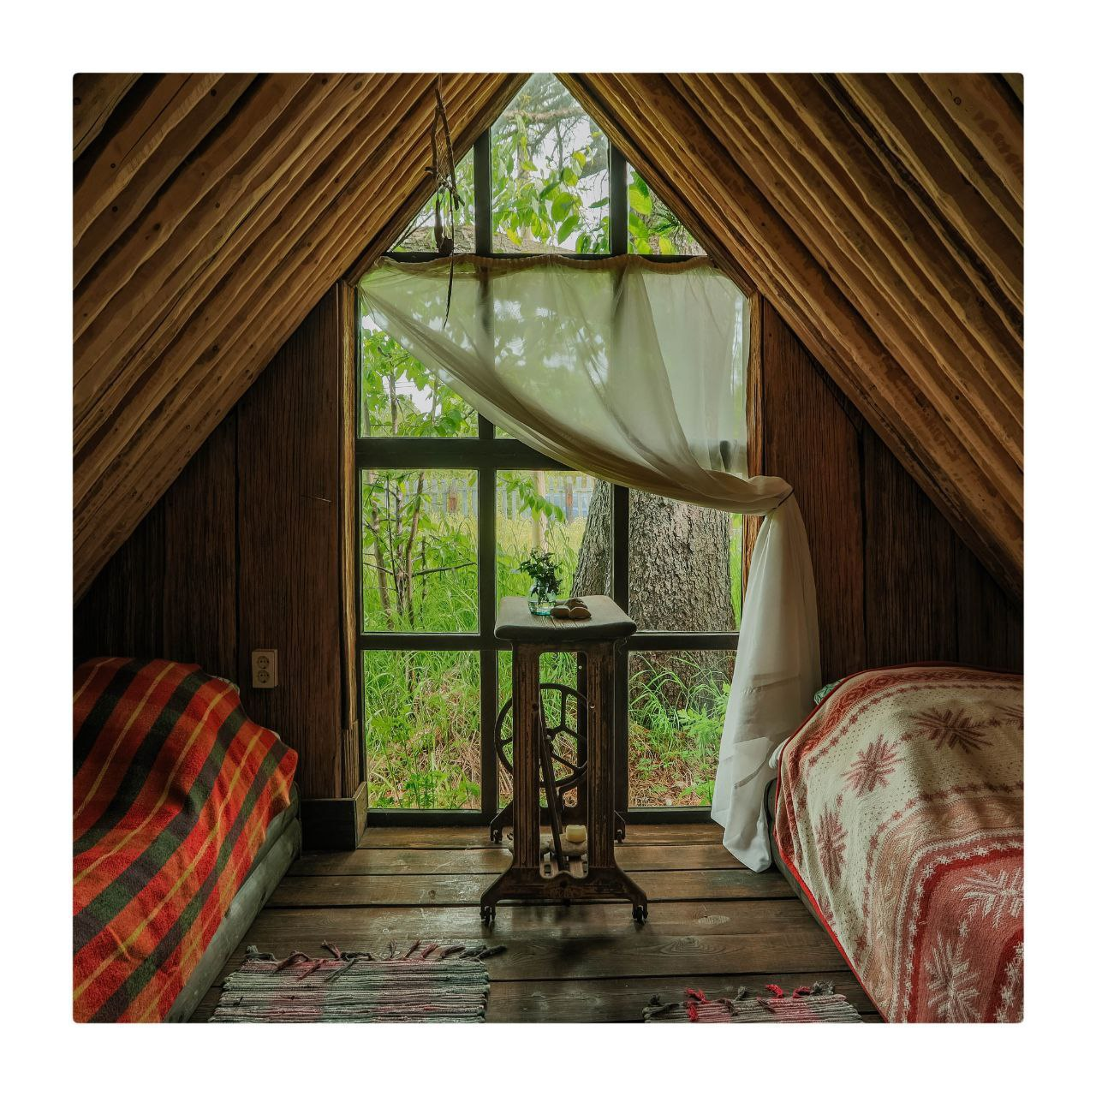

Slide 8
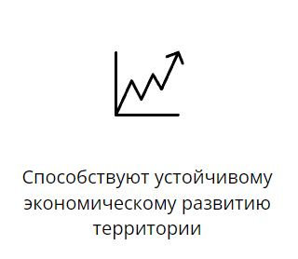

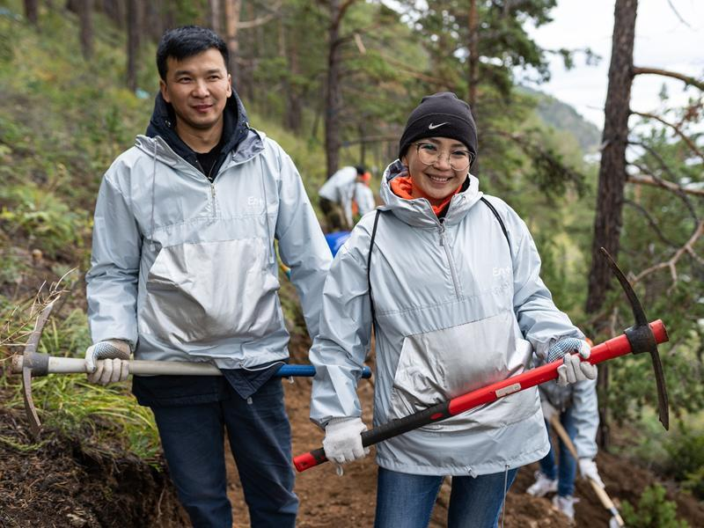


Большая Байкальская Тропа
greatbaikaltrail.org

Slide 9
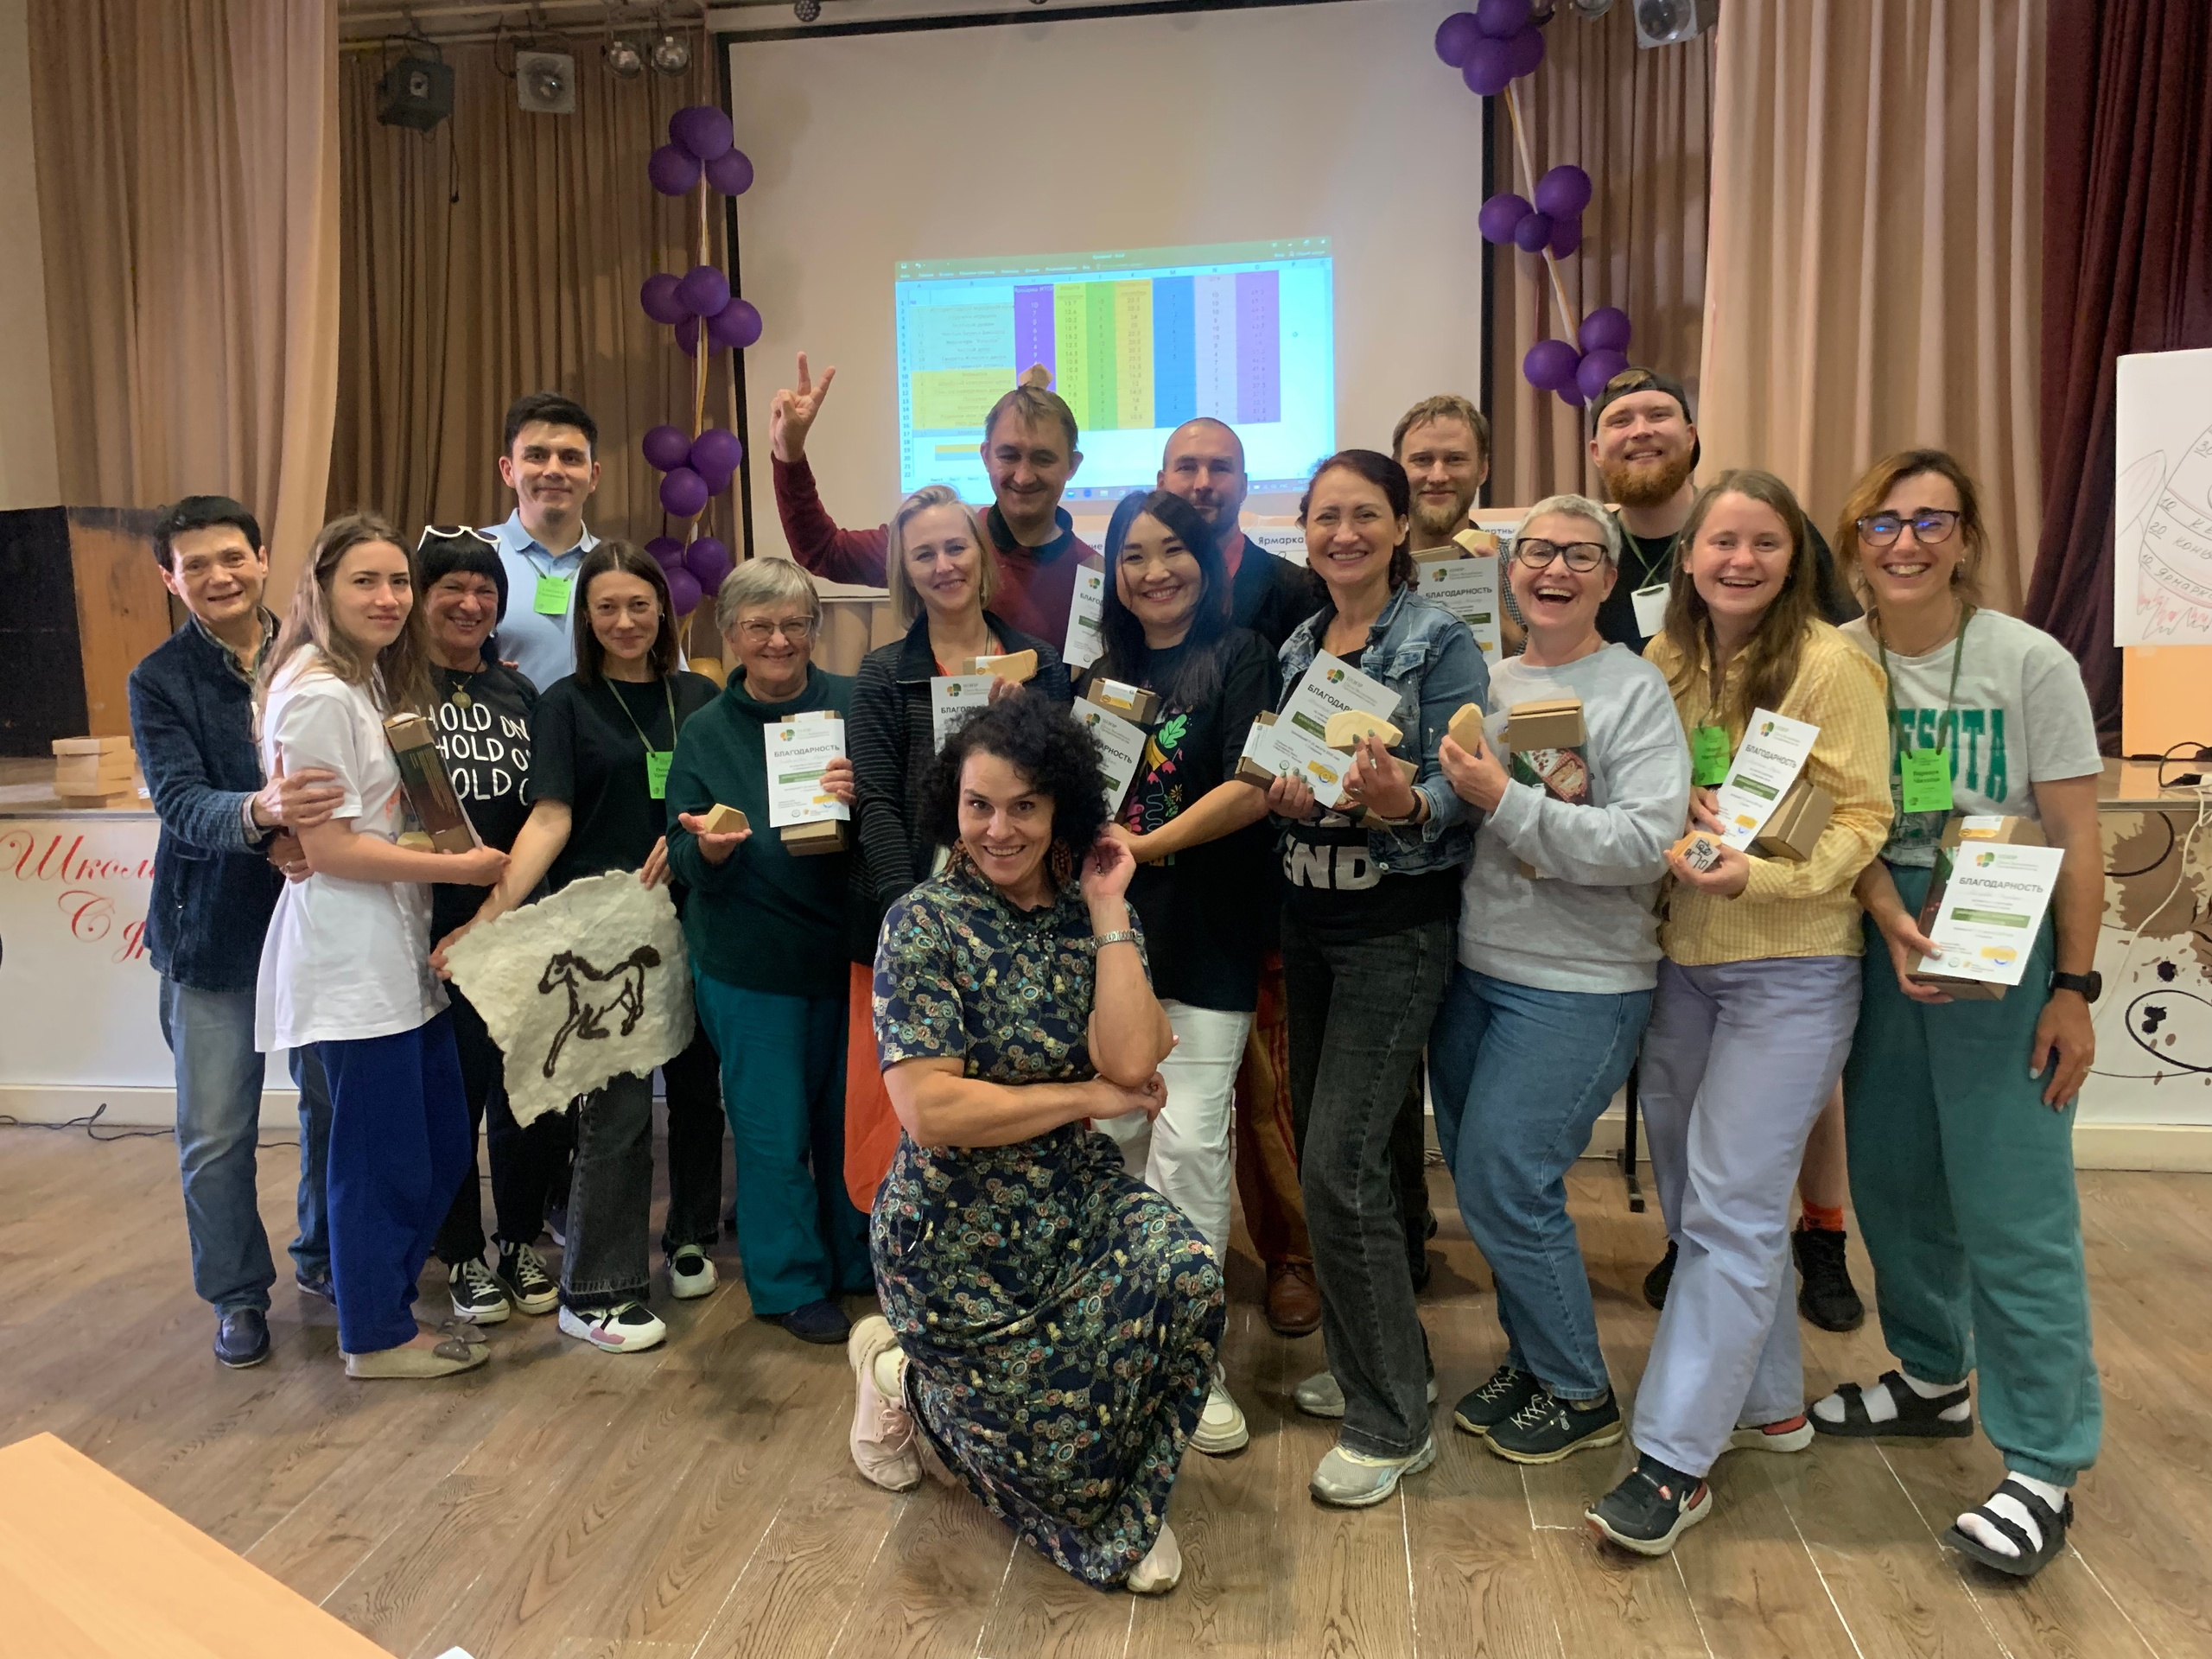
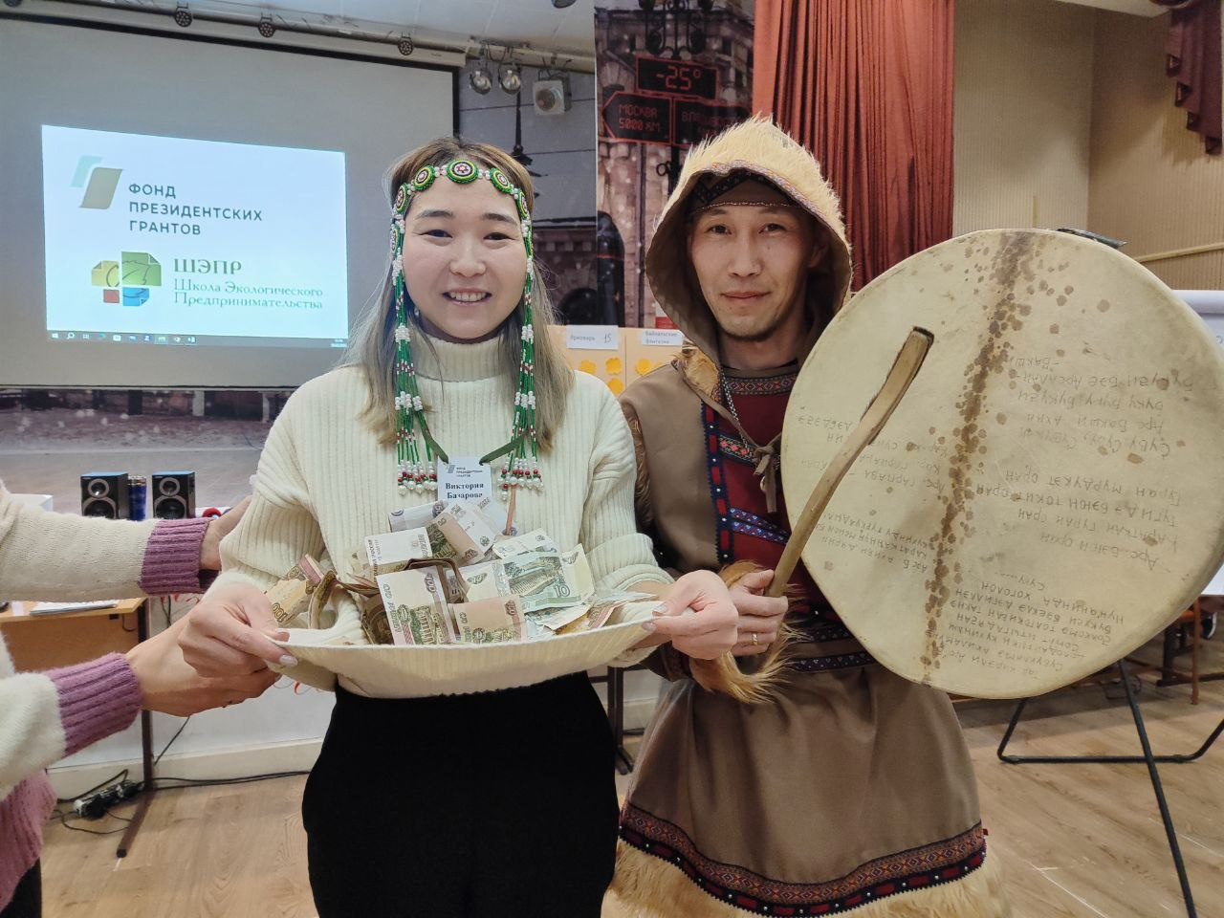


Школа экологического предпринимательства (ШЭПР)
Проект появился в г.Байкальске, в 2012 году.
Идея ШЭПР состоит в том, чтобы создать среду, моделирующую предпринимательскую деятельность – среду, наполненную возможностями для инициативы, реальной практикой предприимчивости в открытом мире, ситуациями, требующими от участников принятия решений и ответственности.
Формат проведения - выездной, для создания ситуации полного погружения в проектную среду, без возможности отвлекаться на повседневные заботы.

Slide 10





КОНТАКТЫ
Мария Кузнецова, руководитель проекта «ШЭПР на Камчатке»:
maria.davsha@gmail.com
+7 (999) 420 22 45
https://shepr.ru/
Елизавета Кирпиченко, координатор по работе с участниками:
+7 (923) 429 90 91

